Slide 1
JEJU BEER COMPANY PROJECT
KIM JONGWON

Slide 2
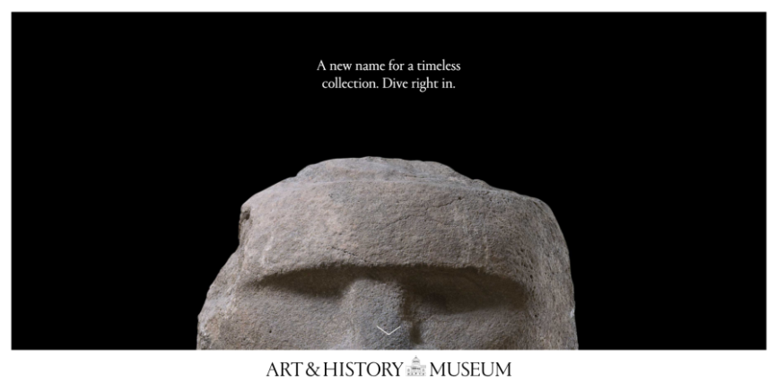
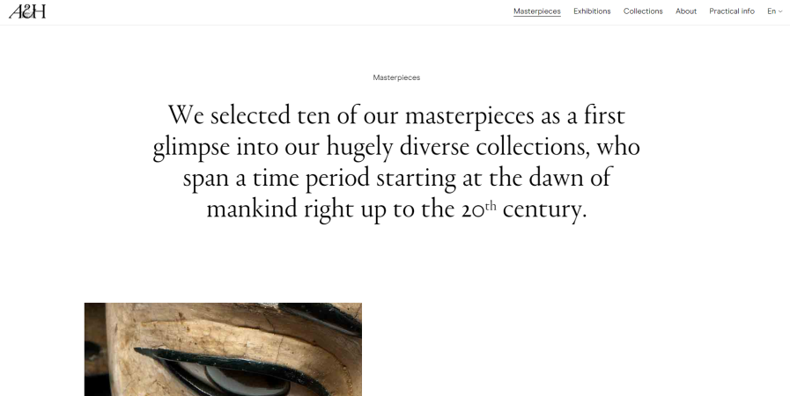
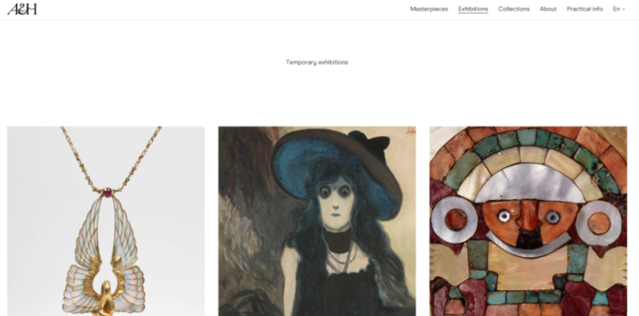
사이트 분석
Art & History Museum
https://www.artandhistory.museum/
레이아웃이 복잡하지 않고 단순하게 구성되어서 깔끔한 느낌이 든다.
반대로 여백이 많아서 컨텐츠가 부족해보인다.
검정, 흰색 등 무채색만 사용해서 박물관의 이미지와 잘 어울리지만 너무 정적이고 생동감이 부족해보인다.

Slide 3
JEJU BEER COMPANY PROJECT
주제 : 제주맥주 페이지 리뉴얼 (https://jejubeer.co.kr)
선정 이유 : 잘 알려지지 않은 제주맥주를 홍보하고 소비를 촉진하기 위해서.
타겟 : 새로운 맥주를 찾는 전 연령대의 남성,여성.
컨셉 : 제주맥주의 특징인 밀맥주의 부드러움과 제주 유기농 감귤껍질의 산뜻함을 표현한다.

Slide 4
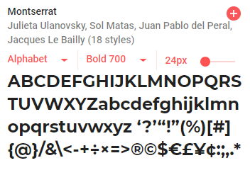
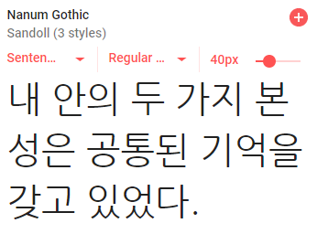


DESIGN CONCEPT
Sitemap
Main
JEJU BEER
INGREDIENTS
BEER MASTER
TOUR
FAQ
CONTACT US
Font
Color
#37BDCA
#F48473
#FFFFFF
#00000

